Slide 1
VERKOSTOYHTEISTYÖN VAIKUTTAVUUS KAAKKOIS-SUOMESSA
6.9.2019 Työn murros ja jatkuva oppiminen klo 13:15

Slide 2


Slide 3
Kaakkois-Suomen tuloksellinen verkostoyhteistyö
Tavoitteena verkostoyhteistyön tiivistäminen moniammatillisissa verkostoissa.
YHDESSÄ mahdollistamme hyvinvointia Kaakkois-Suomeen.
Kohderyhminä: Kaakkois-Suomen elinikäisen oppimisen ja ohjauksen verkostot, Kaakkois-Suomen luovien alojen verkostot, Työelämä 2020 -hankkeen alueverkostot, SeutuYp -verkostot, Ennakointiverkostot, Maahanmuuttajatyön verkostot, ESR-hankeverkostot.

Slide 4
Osallistava ja osaava Suomi –hallitusohjelma 3.6.2019
”Osallistava ja osaava Suomi – sosiaalisesti, taloudellisesti ja ekologisesti kestävä yhteiskunta”. Koko ohjelma löytyy tämän linkin takaa.
Sosiaalisesti, taloudellisesti ja ekologisesti kestävässä Suomessa taloutta hoidetaan ihmisiä varten, ei päinvastoin. Kestävä talouskasvu rakentuu korkealle työllisyysasteelle ja vahvalle julkiselle taloudelle, valtioneuvoston tiedotteessa todetaan ohjelmasta.
Antti Rinteen hallitus tavoittelee 60 000 uutta työllistä työn tarjontaa ja kysyntää tukevilla toimilla. Paitsi työllisyysasteen nostamiseen, nojaa kestävä talouskasvu myös työn tuottavuuden vahvistumiseen.
Uusi hallitus arvostaa koulutusta ja tutkimusta. Sivistys on tärkeimpiä arvojamme ja ihmisen vapauden tae. Hyvinvoinnin perusta on myös 2020-luvulla osaamisessa, työssä ja yrittäjyydessä. Suomen koulutus- ja osaamistaso on nostettava takaisin maailman kärkeen.

Slide 5
Hallitusohjelman kirjauksia ohjauksesta
Luodaan kattavat elinikäisen ohjauksen palvelut, jotta kaikilla on yhdenvertaiset mahdollisuudet jatkuvaan oppimiseen ja jotta osaamisen kehittämistä ohjataan yksilön ja yhteiskunnan kannalta strategisesti.
Ohjauksen avulla tuetaan myös aikuiskoulutuksessa aliedustettujen ryhmien osallistumista jatkuvaan oppimiseen.
Ura- ja ohjauspalvelut, osaamisen tunnistaminen
Erityisenä haasteena tunnistetaan, että työn murros ja digitalisaatio muuttavat eniten matalamman koulutustason vaativia töitä, joka korostaa uudelleenkoulutusta ryhmissä, jotka nykyisin osallistuvat aikuiskoulutukseen vähän. (s. 164).

Slide 6
Hallitusohjelman kirjauksia ohjauksesta
Kehitetään ura- ja ohjauspalveluita työttömien lisäksi erityisesti pitkään perhevapailla olleille ja ikääntyneille työntekijöille.
Työuraohjausta lisätään myös työssäkäyville ja yrittäjille (s. 129).
Vahvistetaan maahanmuuttajien osaamisen tunnistamista, ohjausta ja osaamiskeskustoimintaa. (s. 137).

Slide 7
Hallitusohjelman kirjauksia ohjauksesta
Työhönvalmentajien saatavuutta parannetaan TE- ja sosiaalipalveluissa (s. 131).
Vahvistetaan työpaikalla tapahtuvaa oppimista ja työpaikkaohjaajien roolia (s. 139).
Ohjaamoista sivuilla 131 ja 173.

Slide 8
Vahvistetaan opinto-ohjausta eri koulutusasteilla (s. 165)
Selvitetään
sitovat mitoitukset opinto-ohjaajien määrästä toisen asteen koulutuksessa
jälkiohjausvelvoitteen ulottamista ammatilliseen koulutukseen
tukiopinto-ohjaus peruskoulusta toiselle asteelle osana oppivelvollisuusiän korotuksen ja maksuttoman toisen asteen koulutuksen valmistelua
Parannetaan maahanmuuttajataustaisten jatko-opintovalmiuksia lisäämällä opinto-ohjausta ja monialaista yhteistyötä perheiden kanssa.
Taataan jokaiselle lapselle ja nuorelle aito mahdollisuus mieluisaan harrastukseen koulupäivän yhteydessä.

Slide 9
Kohti elinikäistä oppimista Yhteinen tahtotila, rahoituksen periaatteet ja muutoshaasteet
Laajasti ajateltuna elinikäisessä oppimisessa on kyse paitsi osaamisesta, kilpailukyvystä ja hyvinvoinnista myös yhteiskuntamme ytimestä eli sivistyksestä, osallisuudesta ja eriarvoistumisen ehkäisystä.
Tahdomme, että tulevaisuuteen ja ihmiseen luottava yhteiskunta mahdollistaa luovuuden, henkisen kasvun ja oppimisen kaikille läpi elämän.
Sitran selvityksiä 150, maaliskuu 2019
https://www.sitra.fi/julkaisut/kohti-elinikaista-oppimista/

Slide 10
Entistä laajapohjaisemmat verkostot
Parhaimmillaan tieto julkisten panostusten vaikuttavuudesta auttaa päättäjiä toteuttamaan elinikäisen oppimisen politiikkaa, jossa vaikuttavat investoinnit osaamiseen ehkäisevät tarvetta korjaaville toimenpiteille yksilön elämänkaaren myöhemmissä vaiheissa.
Kysymys on paitsi julkisen talouden kestävyydestä myös mielekkäästä elämästä ja jokaisen mahdollisuudesta itsensä kehittämiseen.
Tulevaisuuden osaamisjärjestelmä on sidottava osaamispohjamme kannalta välttämättömiin rakennuspuihin. Näihin lukeutuvat esimerkiksi laadukas, kaikille avoin varhaiskasvatus, oppimaan oppimisen taitojen takaaminen tuleville ikäluokille sekä perus- ja soveltavan tutkimuksen vahva asema. Tulevaisuudessa osaamista tulee myös voida tuottaa entistä laajapohjaisemmissa verkostoissa.

Slide 11


Slide 12
Kaakkois-Suomen elinikäisen oppimisen ja ohjauksen VISIO 2020: YHTEISTYÖSSÄ ASIAKKAAN PARHAAKSI!
Kaakkois-Suomen tieto-, neuvonta- ja ohjauspalvelut (TNO-palvelut) ovat
opetus- ja työhallinnon sekä elinkeino- ja työelämää palvelevien
määrätietoista verkostoitunutta yhteistyötä asiakkaan parhaaksi.

Slide 13
Tavoite: Yhteistyön tiivistäminen ja toimintojen yhteensovittaminen palvelun parantamiseksi Strategiset painopisteet 2014 - 2020
YHTEISTYÖN KEHITTÄMINEN
Yritykset ja oppilaitokset (& kaikki yrittäjyyttä tukevat tahot) yhteistyössä systemaattisesti
Kaikkien yrittäjyyttä tukevien tahojen yhteistyön tiivistäminen ja ohjaustyön yhteensovittaminen
OHJAUSPALVELUN KEHITTÄMINEN
Ohjaus tuottaa tietoisia valintoja. Opiskelijat saavat riittävät tiedot valintojensa perustaksi. Avoimiin työpaikkoihin löytyy tekijät.
OHJAUSROOLIN KEHITTÄMINEN
Ohjaus on kaikkien tehtävä.
Kaakkois-Suomen ohjaustoimijat sitoutuvat systemaattiseen kehittämisotteeseen (tahtotila).
OHJAUKSEN LAADUN KEHITTÄMINEN
Kaakkois-Suomen ohjaustoimijat tuottavat laadukkaita ohjauspalveluja ja valitsevat itselleen sopivimman laadunvarmistustavan.
Verkkoyhteistyönä toteutetut tieto-, neuvonta- ja ohjauspalvelut vastaavat kattavasti sekä yksilöiden että koko Kaakkois-Suomen elinkeinoelämän ja yhteiskunnan asettamiin vaatimuksiin.

Slide 14
Kaakkois-Suomen elinikäisen oppimisen ja ohjauksen prosessi ja lähtökohdat 2014 - 2020
Toimintasuunnitelman seuranta toteutuneet toimenpiteet maaliskuu 2018 – maaliskuu 2019 (15.3.2019 Tulosseminaari)
Kaakkois-Suomen elinikäisen oppimisen ja ohjauksen toimintasuunnitelma ja seuranta, maaliskuu 2019 (pdf, 895 kt)
Kaakkois-Suomen ELO Yhteistyössä asiakkaan parhaaksi, esite (pdf, 263 kt)
Painopisteet 2018 – 2019: monialainen ohjaus, monialaisen ja innovatiivisen verkostoyhteistyön tiivistäminen, uraohjaus, ohjaamot, siirtymät, työelämävalmiudet, yritteliäisyys, yrittäjyyskasvatus, yrittäjyys, kasvu ja kansainvälistyminen, monikanavaiset TNO-palvelut
Ennakointi, toimintaympäristön muutokset, työllisyys, osaamis- ja koulutustarpeiden muutokset

Slide 15
Palautetta verkostoyhteistyöstä
”Suunta on hyvä”, Raimo Vuorisen/ Jyväskylän yliopisto palautetta Kaakkois-Suomen ELO-verkostojen toiminnasta 27.4.2018.
Valtakunnallisen ELO-yhteistyöryhmän palautetta KASELOn laajat verkostot, 4.9.2018
”Loistavaa työtä”, Teija Feltin/TEM palautetta 15.3.2019 KASELOn Tulosseminaarin uutiskirjeestä.
Ohjauksen laatu Kaakkois-Suomessa keskitasoa parempaa. Jani Gomanin kommentti 15.3.2019.
Suuntana tulevaisuus: Tunne huominen - All for the Future

Slide 16
Kaakkois-Suomen ELO-verkoston toimintasuunnitelma vuodelle 2019 ELO- työryhmät: fasilitointia
Keskeisenä tavoitteena on yhteistyön tiivistäminen.
Taustalla on 6 työryhmää (3 Etelä-Karjalassa ja 3 Kymenlaaksossa), jotka ovat työskennelleet valittujen painopisteiden mukaisesti:
Ohjaamot ja moniammatillinen verkostoyhteistyö
- Ohjaamot kiitettävää palautetta, nuorten kuuleminen (koulutus, työ, osallisuus)
Työelämäyhteistyö Etelä-Karjalassa ja Kymenlaaksossa -Kaikki yrittäjyyttä tukevat tahot systemaattisesti yhteistyössä
- Etelä-Karjala ja Kymenlaakso (esim. esitykset 15.3.2019)
Etelä-Karjala ja Kymenlaakso kasvaa ja kansainvälistyy -yritys-ja oppilaitosyhteistyö
- Esim. Yhteistyötä OPH, Team Finland Juha Linden ja Asko Jaakkola

Slide 17
Kaakkois-Suomen ELO-verkoston toimintasuunnitelma vuodelle 2019
Etelä-Karjalan ja Kymenlaakson ELO-verkostojen työryhmätyöskentelyt puheenjohtajien johdolla
Konkreettiset toimenpiteet: kootaan strategisen kumppanuuden edistämiseksi.

Slide 18


Slide 19
Ilmiölähtöisyys
Tapa katsoa asioita kokonaisvaltaisesti, osana laajempaa järjestelmää, monesta näkökulmasta, hallinnonalat ylittäen
ilmiöt voivat olla vakiintuneita, laajasti yhteiskunnassa tunnistettavissa olevia ongelmia, joihin on vastattava toiminnalla, tai vielä osin hahmottumattomia kokonaisuuksia, joiden ymmärtäminen vaatii lisää kokemus- tai tutkimustietoa.
hallinnon näkökulmasta kyse on politiikan toimenpitein ratkaistavista yhteiskunnallisista haasteista ja niiden monimutkaisista kokonaisuuksista(esim. syrjäytyminen, eriarvoistuminen, työelämän murros, ilmastomuutos)-hallituskauden ylittäviä ilmiöitä
hallinnon perinteiset siilot ja lainsäädännön sekä budjetoinnin yksityiskohtaisuus vaikeuttavat kokonaisvaltaista lähestymistapaa ilmiöihin -kokonaisuuden hallinta vaikeutuu ja politiikkatoimet voivat jopa olla ristiriidassa keskenään.
Käsitykset ilmiöiden luonteesta ovat avoimia monenlaisille tulkinnoille ja niiden syy-seuraussuhteet monimuotoisia ja vaikeasti avautuvia -edellyttää uudenlaisia ratkaisuja.
Toimenpiteitä ja julkisen politiikan ja hallinnon vaihtoehtoja on vaikea hahmottaa yksittäisen hallinnonalan, tieteenalan tai sektorin ymmärryksen pohjalta
Ilmiölähtöisyys haastaa pohtimaan asioita yhdessä, verkostoissa ja monesta näkökulmasta
SITRA –työkalupakki https://www.sitra.fi/julkaisut/vaikuttavuuden-askelmerkit/
Megatrendit https://www.sitra.fi/aiheet/megatrendit/
Erikoistutkija Tarja Paananen Työllisyyden, yrittäjyyden ja osaamisen palvelut, KASELY, Lähde Sitra

Slide 20
Ilmiöitä eli poikkihallinnollisia teemoja…
Työn murros ja jatkuva oppiminen
Työllisyyden edistäminen
Syrjäytymisen ehkäiseminen
Yritysten kasvu- ja kansainvälistyminen

Slide 21


Slide 22
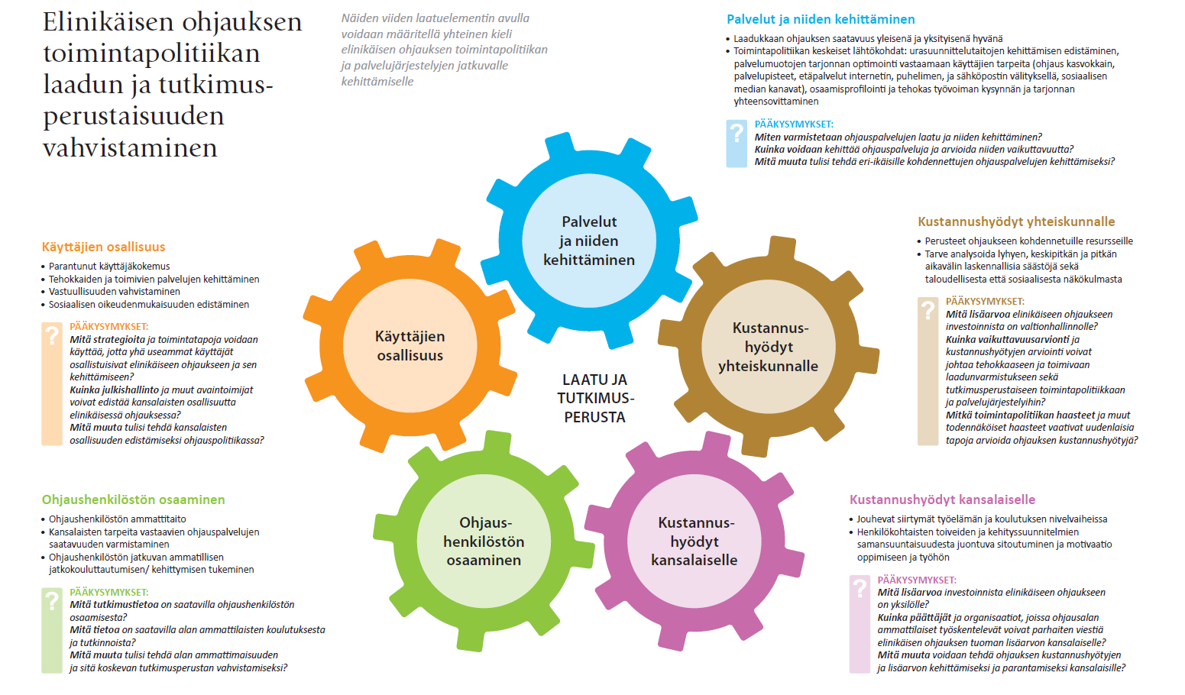

Slide 23
YHDESSÄ
TEEMME TULEVAISUUDEN

Slide 24
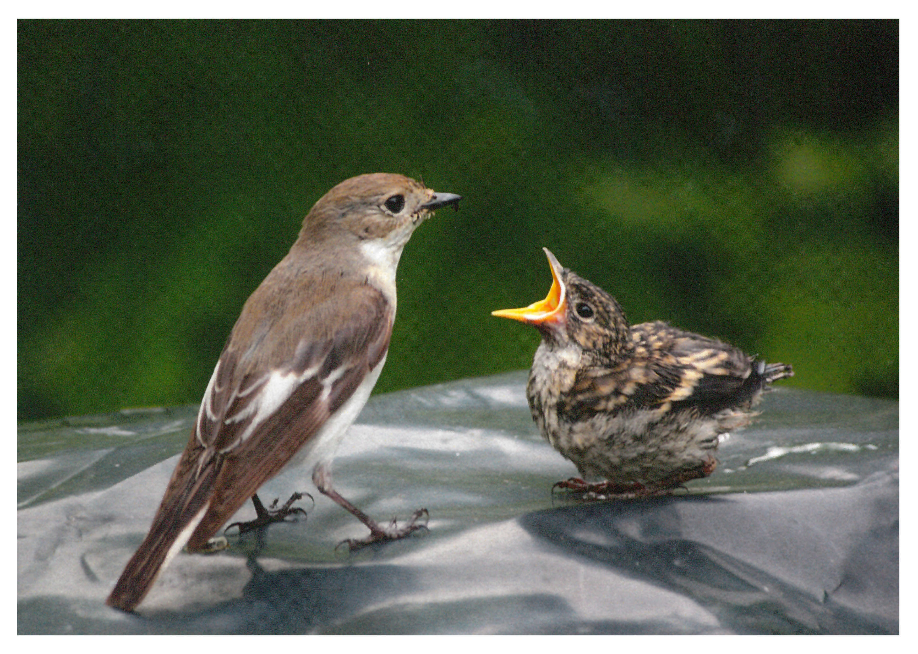

Slide 25
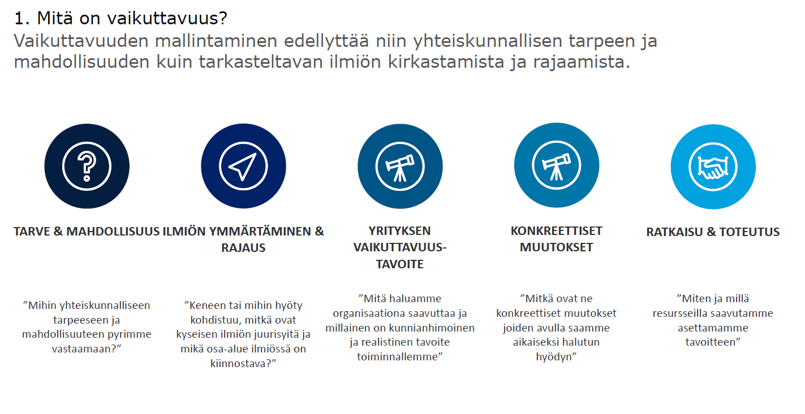

Slide 26
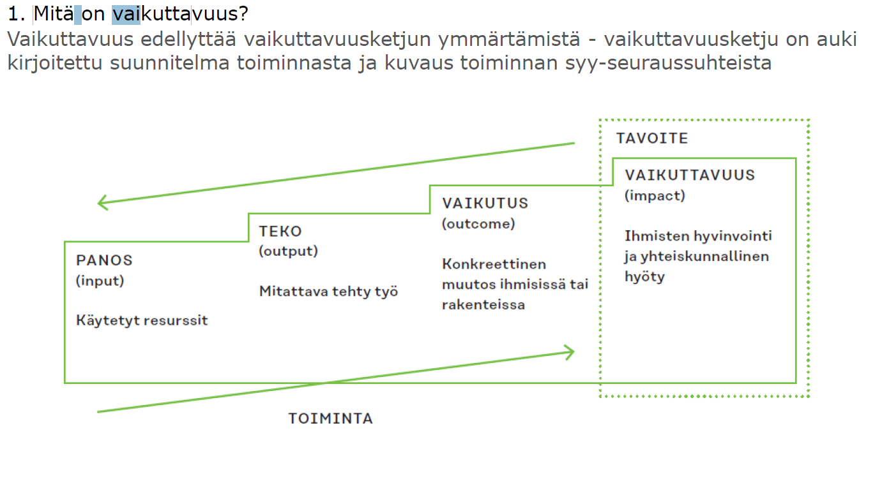
Vaikuttavuusketjun ymmärtäminen

Slide 27
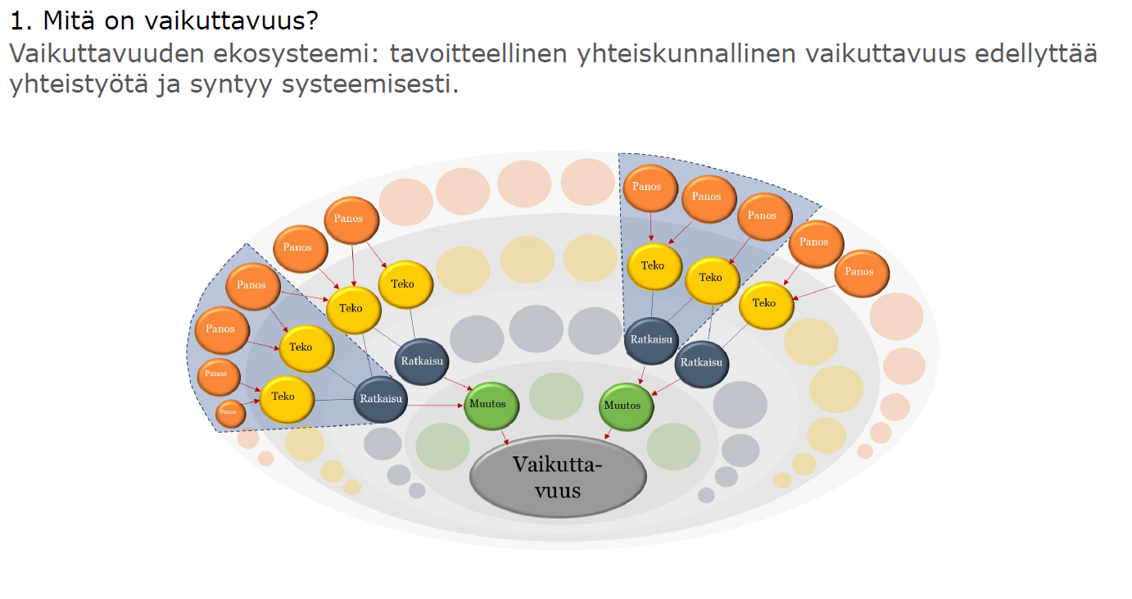
Vaikuttavuuden ekosysteemi

Slide 28
Millainen on hyvä vaikuttavuustavoite?
Täsmällinen, mitattava, saavutettava, realistinen, aikaan sidottu (SMART-tavoite)
Mitä haluamme organisaationa, verkostona tai ryhmänä saavuttaa ja millainen on kunnianhimoinen mutta samalla realistinen tavoite toiminnallemme?

Slide 29
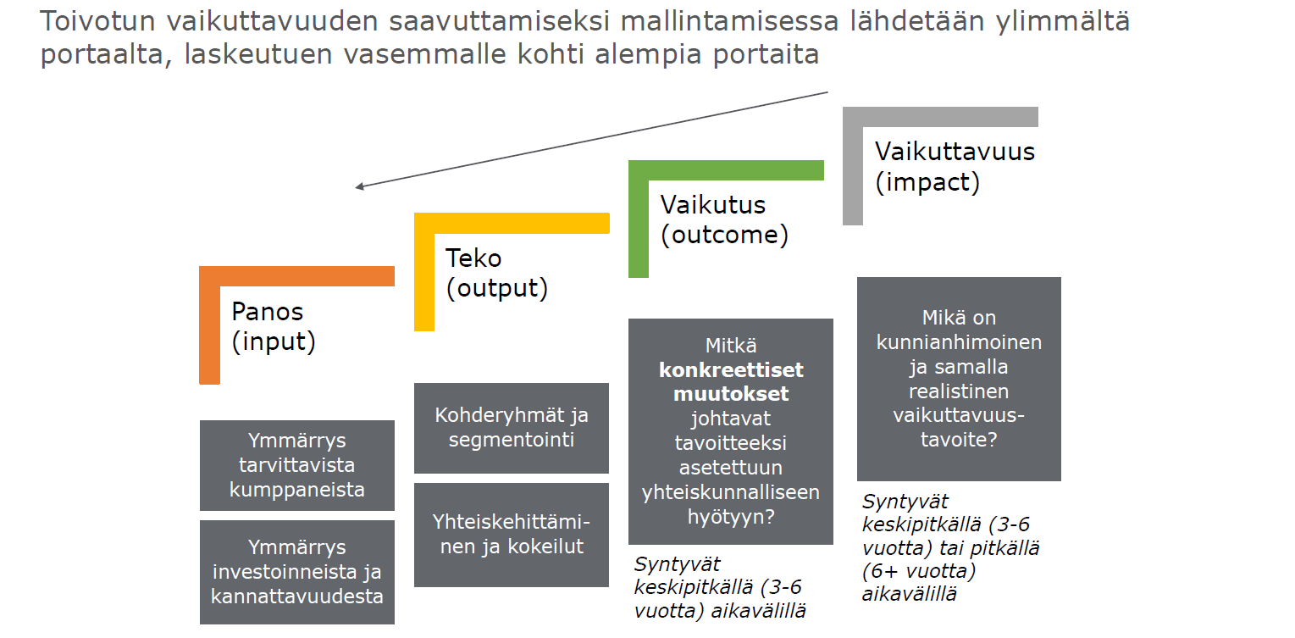
Vaikuttavuuden mallintaminen Sitran mukaan

Slide 30
Tehtävä 1: Vaikuttavuustavoite
A. Määritelkää yhdessä, mihin ilmiöön haluatte löytää ratkaisuja: Mitä syitä ilmiöön on olemassa? Mitä ilmiöstä seuraa?
B. Rajaa ilmiötä: Minkä asioiden tulisi muuttua, jotta ilmiön taustalla olevat syyt ratkeavat? Mieti keinoja, miten ratkaisuihin päästään.
C. Rajaa ilmiö konkreettiseksi kokonaisuudeksi, johon haluatte luoda ratkaisuja.
D. Määritä kohderyhmä edellisten pohdintojen perusteella.
E. Pohdi muutoksia, joita haluatte saada aikaan ja mitä haluatte organisaationa, verkostona tai ryhmänä saavuttaa.
F. Kirjaa vaikuttavuustavoite muistiin.

Slide 31
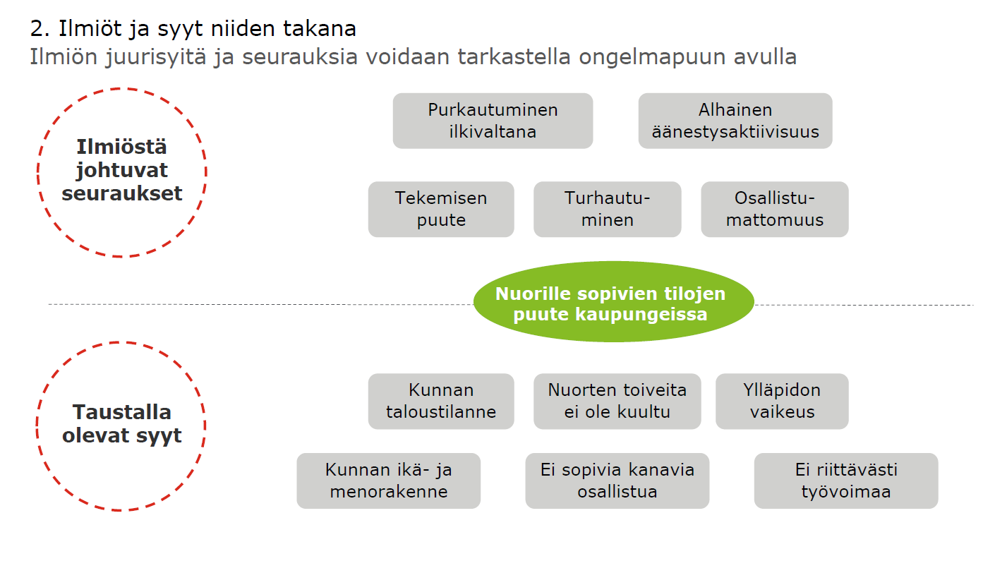

Slide 32
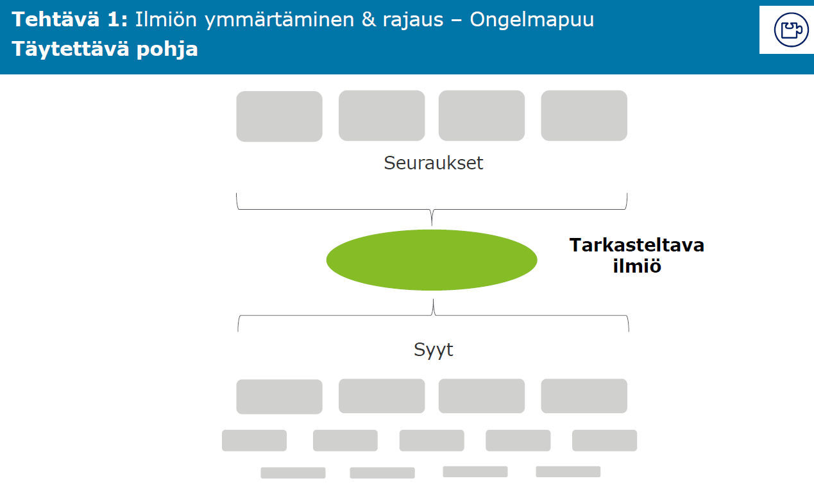

Slide 33
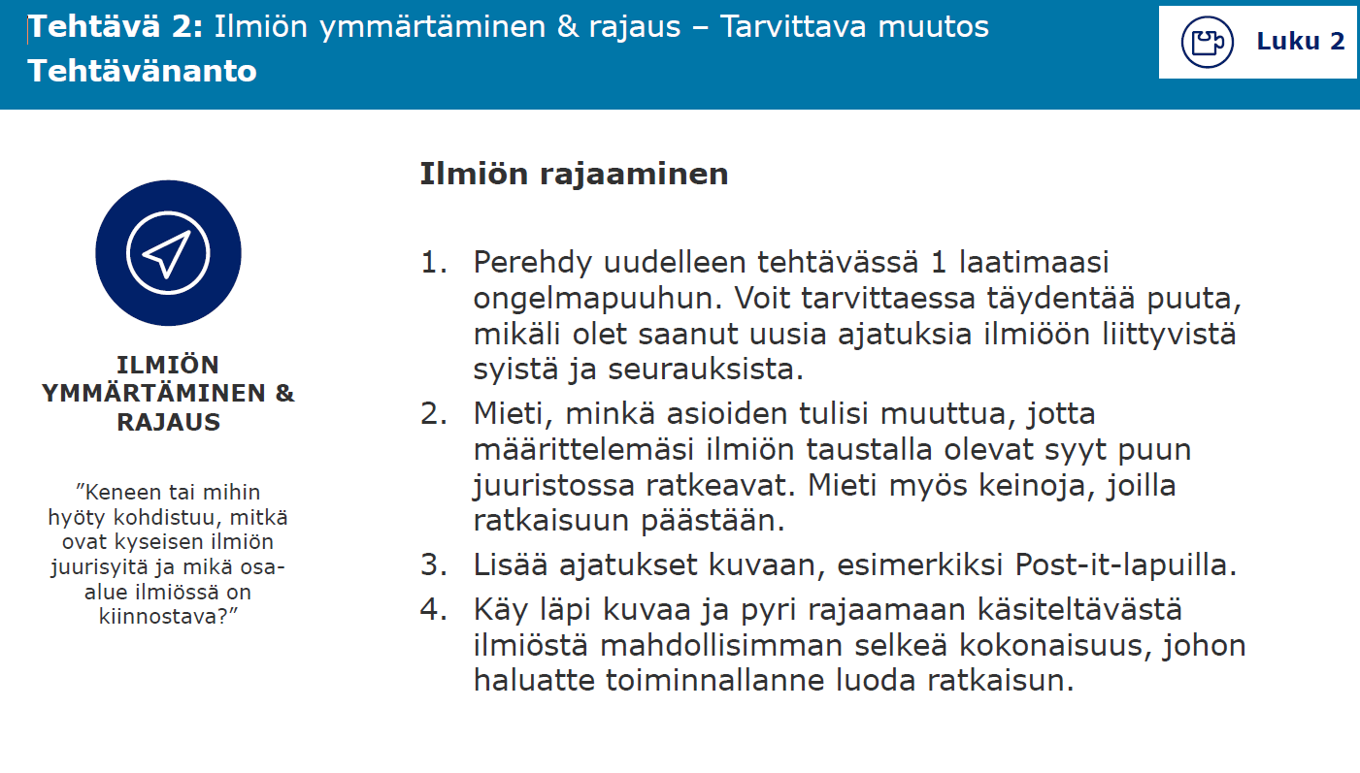
Ilmiön rajaaminen

Slide 34
Tehtävä 2: Vaikuttavuusketjun määrittäminen
Panos - Teko – Vaikutus – Vaikuttavuus
Mitä tarvitsemme Mikä mitattava tehty Mitkä konkreettiset muutokset Mikä on organisaatiosi
toteuttaaksemme työ saa aikaan johtavat tavoiteltuun asettama vaikuttavuus-
Halutut halutut vaikutukset? Vaikuttavuuteen? tavoite?
Aktiviteetit?

Slide 35
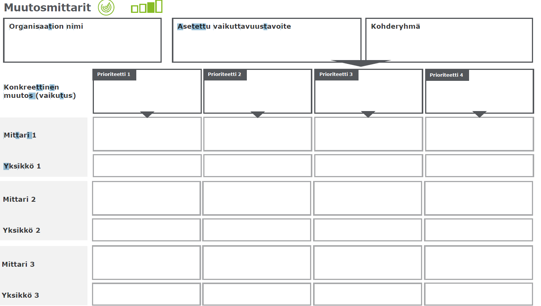

Slide 36
Millainen on hyvä vaikuttavuustavoite?
Täsmällinen, mitattava, saavutettava, realistinen, aikaan sidottu (SMART-tavoite)
Mitä haluamme organisaationa, verkostona tai ryhmänä saavuttaa ja millainen on kunnianhimoinen mutta samalla realistinen tavoite toiminnallemme?
KESKEISET MUUTOSMITTARIT: ALUSTAVAA KESKUSTELUA JA VÄLITEHTÄVÄKSI verkostoille
SKYPE VIIKON KULUTTUA. Fasilitaattori Ritva Kaikkonen lähettää kutsun.

Slide 37
Välitehtävän palautus
Sähköpostitse 16.9.2019 klo 12:00 mennessä ritva.kaikkonen@ely-keskus.fi.
Skype-palaveri 17.9.2019 klo 9:30-11:00.

Slide 38

Lämpimät kiitokset tuloksellisesta verkostoyhteistyöstä.

